Slide 1

Fundamentālo un lietišķo pētījumu projektu 2023. gada atklātais konkurss
2023. gada maijā

Slide 2



Prezentācijā izskatāmie jautājumi
Konkursa galvenie nosacījumi un saistošie normatīvie akti
Projekta iesnieguma aizpildīšana, nosacījumi un iesniegšana
Administratīvās un zinātniskās izvērtēšanas nosacījumi
Konkursa norises laika grafiks

Slide 3


Galvenie nosacījumi
Projektu iesniegšanas termiņš ir 2023. gada 15. maijs
1
2
3
4
5
Mērķis
iesniedzēji
Finansējums
Detaļas
Sastāvdaļas
Radīt jaunas zināšanas un tehnoloģiskās atziņas visās zinātņu nozarēs
Projekta iesniedzēji un projekta sadarbības partneri ir zinātniskās institūcijas, kas atbilst pētniecības organizācijas definīcijai
Vienu projektu var īstenot līdz trīs zinātniskās institūcijas
Kopējais konkursa finansējums ir
18 041 323 euro
Viena projekta minimālais finansējums ir 150 000 euro, viena projekta maksimālais finansējums ir 300 000 euro
Projekta īstenošana jāuzsāk 2024. gada janvārī
Projekta īstenošanas periods ir 36 mēneši
Kopējā visu studējošo slodze ir ne mazāka kā 3,0 PLE visā projekta īstenošanas laikā, ievērojot, ka katrs studējošais ir nodarbināts projektā ar vismaz 0,25 PLE attiecīgajā projekta īstenošanas posmā.
Projekta iesniegums sastāv no:
administratīvās daļas (A, D, E un F daļas)
saturiskās daļas (B un C daļas)
Projekta iesniegumā sniegtajai informācijai jābūt patiesai un savstarpēji saskanīgai

Slide 4

Saistošie normatīvie akti
Zinātniskās darbības likums (34.pants)
Ministru kabineta 2017. gada 12. decembra noteikumi Nr. 725 «Fundamentālo un lietišķo pētījumu projektu izvērtēšanas un finansējuma administrēšanas kārtība» (MK noteikumi; 20.12.2022. ir veikti grozījumi)
Fundamentālo un lietišķo pētījumu projektu 2023. gada atklātā konkursa nolikums (nolikums un pielikumi)

Slide 5
Metodiskie materiāli un veidlapas
Projektu iesniedzējus aicinām iepazīties ar izstrādātajām metodikām:
projektu iesniegumu noformēšanas un iesniegšanas metodiku (nolikuma 2.pielikums);
projektu iesniegumu administratīvās atbilstības vērtēšanas metodiku (nolikuma 4.pielikums);
projektu iesniegumu zinātniskās kvalitātes vērtēšanas metodiku (nolikuma 5.pielikums)
Projekta iesniedzējiem ir pieejamas šādas veidlapas (pieejamas gan nolikuma 1. pielikumā «Projekta pieteikums» LZP mājaslapā, gan IS):
- Projekta iesnieguma A daļa latviski, angliski
Projekta iesnieguma B daļa «Zinātniskais apraksts» latviski, angliski
Projekta iesnieguma C daļa «Curriculum Vitae» latviski, angliski
Projekta iesnieguma D daļa «Projekta iesniedzēja apliecinājums»
Projekta iesnieguma E daļa «Sadarbības partnera apliecinājums»
Projekta iesnieguma F daļa «Finanšu apgrozījuma pārskata veidlapa»

Slide 6
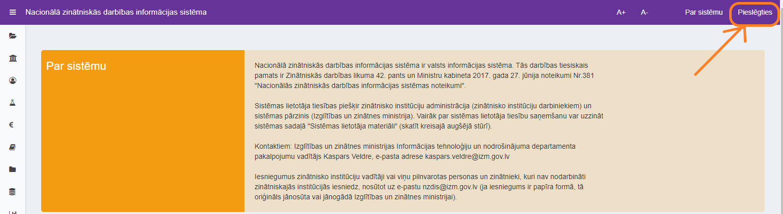
Pieslēgšanās informācijas sistēmai (1)
Projekta iesniegumu aizpilda un iesniedz Nacionālajā zinātniskās darbības informācijas sistēmā (NZDIS) https://sciencelatvia.lv/

Slide 7
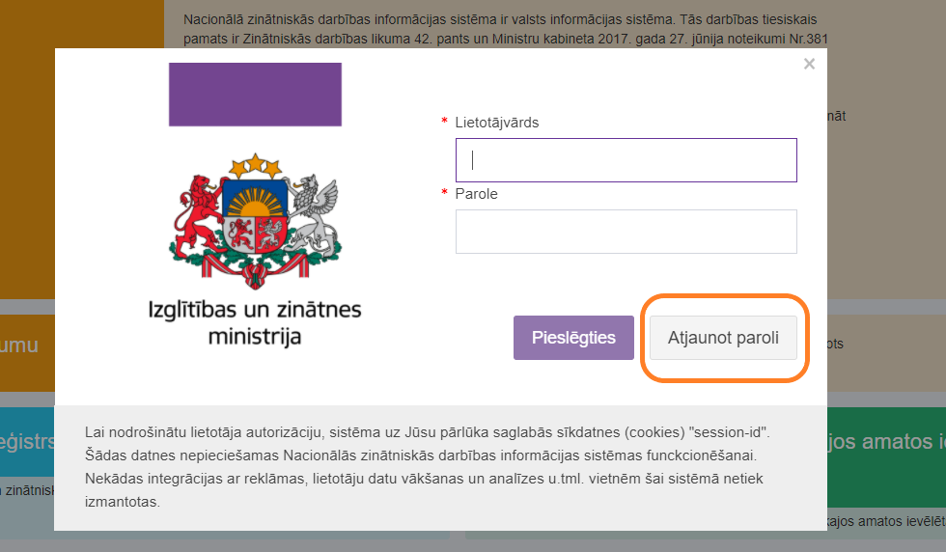
Pieslēgšanās informācijas sistēmai (2)

Slide 8
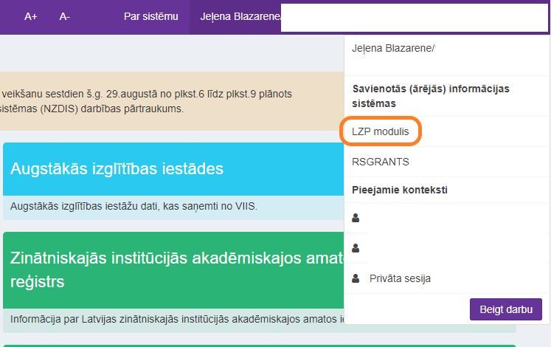
Pieslēgšanās informācijas
sistēmai (3)

Slide 9
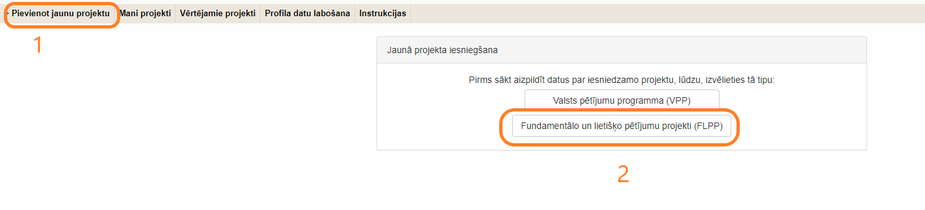
Jauna projekta iesnieguma izveide (1)
Konkursa izvēle

Slide 10
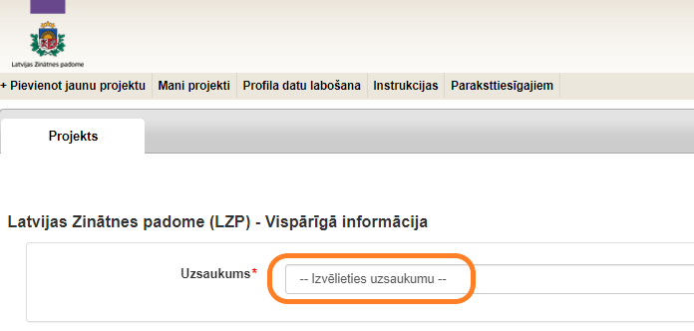
Jauna projekta iesnieguma
izveide (2)
Konkursa izvēle

Slide 11
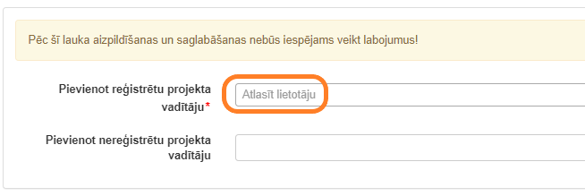
Jauna projekta iesnieguma izveide (3)
Projekta vadītāja pievienošana
Pievienot reģistrētu projekta vadītāju – atlasa pēc vārda, uzvārda un e-pasta.

Slide 12
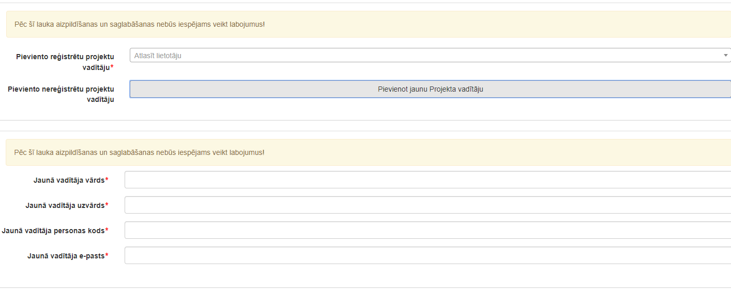
Jauna projekta iesnieguma izveide (4)
Projekta vadītāja pievienošana
Pievienot nereģistrētu projekta vadītāju var šeit:
Projekta vadītāja pievienošana šeit nenozīmē, ka projekta vadītājam ir NZDIS lietotāja tiesības!

Slide 13




Projekta iesniegums: A daļa
1.nodaļa – Vispārīgā informācija (1)
Pirmā nodaļa - Vispārīgā informācija
Otrā nodaļa – Zinātniskā grupa
Trešā nodaļa – Projekta rezultāti
Ceturtā nodaļa – Projekta budžets

Slide 14

Projekta iesniegums: A daļa
1.nodaļa –Vispārīgā informācija(2)
Projekta iesnieguma A daļā aizpildāmi šādi informācijas lauki latviešu un angļu valodā:
«Projekta nosaukums»
«Projekta iesniedzējs, kontaktpersona»
«Projekta sadarbības partneris – zinātniskā institūcija»
«Projekta vadītājs»
«Zinātnes nozare, papildu nozare»
«Prioritārais virziens zinātnē»;
«Viedās specializācijas joma»
«Pētniecības veids»
«Īstenošanas periods (mēnešos)»
Pēc datu lauku aizpildīšanas un saglabāšanas tos
labot nebūs iespējams!

Slide 15

Projekta iesniegums: A daļa
1.nodaļa –Vispārīgā informācija(3)
Projekta iesniedzējs
Sadarbības partneris
Sadarbības nosacījumi
Zinātniska institūcija, kas reģistrēta zinātnisko institūciju reģistrā;
Atbilst Pētniecības organizācijas definīcijai;
Īsteno ar saimniecisku darbību nesaistītu projektu.
Atbilst Pētniecības organizācijas definīcijai;
Ārvalstu institūcijas nav sadarbības partneri nolikuma izpratnē, bet var sadarboties pakalpojumu veidā, veidot citu sadarbību
Iesaistās projekta īstenošanā ar tā valdījumā vai īpašumā esošu mantu;
Projekta īstenošanas laikā nedrīkst rasties tādas tiesiskās attiecības, kas atbilst publiskā iepirkuma pazīmēm;
Sadarbības partnera iesaistes gadījumā tiešo attiecināmo izmaksu proporcija:
- sadarbības partnerim – ne mazāk kā 20 procenti
- projekta iesniedzējam – ne mazāk kā 51 procenti
Valsts institūcijas, komersanti, NVO nav sadarbības partneri nolikuma izpratnē, bet var dalīties ar projekta rezultātiem, datiem u.c.

Slide 16
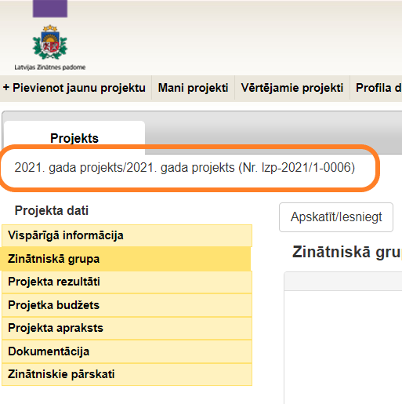
Projekta iesniegums: A daļa
1.nodaļa –Vispārīgā informācija(2)
Informācijas sistēmas nosacījumi
Pēc sadaļas «Vispārīgā informācija» aizpildīšanas un saglabāšanas projekta iesniegumam tiks piešķirts numurs lzp-2023/1-XXXX,
kuru izmanto aizpildot institūciju apliecinājumus (projekta iesnieguma D, E daļas).
2023.gada projekts/ 2023.gada projekts (Nr.lzp-2023/1-0001)

Slide 17
Projekta iesniegums: A daļa
«Vispārīgā informācija»
2.nodaļa – zinātniskā grupa
Projekta vadītājs
Galvenais izpildītājs
Augstskolās studējošie un doktora zinātniskā grāda pretendenti
ir zinātnieks (t.i., ar doktora zinātnisko grādu);
var šādā lomā būt tikai vienā no šajā konkursā iesniegtajiem projektu iesniegumiem un nevar īstenot citu FLPP projektu;
ir zinātnieks (t.i., ar doktora zinātnisko grādu);
nav ierobežojumu dalībai;
visu studējošo kopējā slodze visā projekta īstenošanas laikā ir ne mazāka kā 3,0 PLE
katrs studējošais ir nodarbināts projektā ar vismaz 0,25 PLE attiecīgajā projekta īstenošanas posmā;
ja studējošais projekta īstenošanas laikā pabeidz studijas vai aizstāv promocijas darbu, līdz projekta īstenošanas noslēgumam šīs personas iesaiste ir uzskatāma par atbilstošu studējošā statusam;
nosacījuma neizpildes gadījumā līgumā ir noteiktas sankcijas.
iesniedz CV un pievieno dokumenta kopiju, kas apliecina zinātnes doktora grāda piešķiršanu.
iesniedz CV un pievieno dokumenta kopiju, kas apliecina zinātnes doktora grāda piešķiršanu.

Slide 18

Projekta iesniegums: A daļa
«Vispārīgā informācija»
Projekta zinātniskā grupa
Dalības nosacījumi ārvalstniekiem
Citi veidlapas aizpildīšanas nosacījumi
Atlīdzība projekta īstenotājiem
Latvijā pielīdzināms doktora grāds (AIC)
pārliecība par gatavību piedalīties
darba attiecības ar institūciju projekta īstenošanas laikā
aizpildīt atbilstoši projekta pieteikumā minētajam
šī nodaļa automātiski būs projekta līguma pielikums
nav obligāti jānorāda projekta izpildītāji un projekta izpildītāji-studējošie (var piesaistīt vēlāk), projekta vadītāju un projekta galveno izpildītāju jānorāda obligāti
studējošie var tikt piesaistīti no citām institūcijām (bet jābūt darba attiecībās projekta īstenošanas gadījumā)
obligāti jānorāda projekta vadītājs un galvenie izpildītāji
Zinātniskās grupas locekļu atlīdzību nosaka atbilstoši projekta iesniedzēju un sadarbības partneru (ja attiecināms) atalgojuma politikai un atlīdzības likmēm

Slide 19
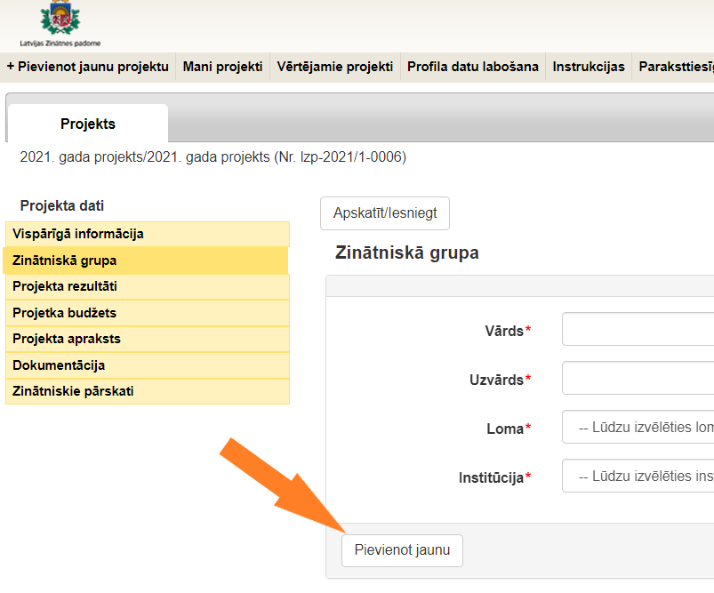
Projekta iesniegums: A daļa
«Vispārīgā informācija»
2. nodaļa – Zinātniskā grupa (informācijas sistēma)
Sadaļā «Zinātniskā grupa» augšupielādē projekta vadītāja un galveno izpildītāju CV (PDF datnes formātā).
Projekta vadītājs un galvenie izpildītāji Curriculum Vitae pievieno dokumenta kopiju, kas apliecina zinātnes doktora grāda piešķiršanu.
Ievada visu projekta zinātniskās grupas dalībnieku slodzes par katru projekta īstenošanas gadu.
2023.gada projekts/2023.gada projekts (Nr.lzp-2023/1-0001)

Slide 20
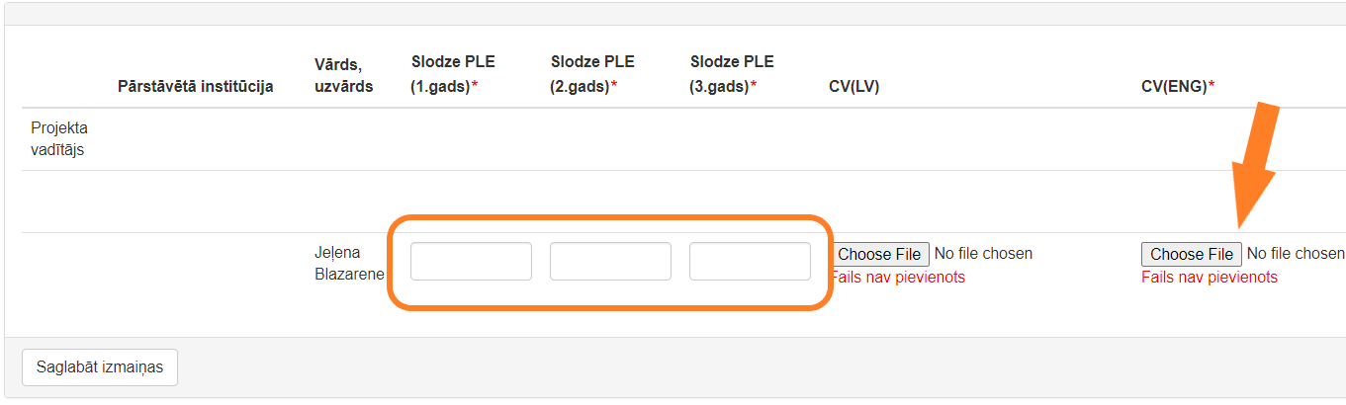
Projekta iesniegums: A daļa
«Vispārīgā informācija»
2. nodaļa – Zinātniskā grupa (informācijas sistēma)
Sadaļā «Zinātniskā grupa» augšupielādē projekta vadītāja un galveno izpildītāju CV un zinātnes doktora grāda diploma kopiju (PDF datnes formātā).
Ievada projekta zinātniskās grupas dalībnieku slodzes par katru projekta īstenošanas gadu.
2023.gada projekts/2023.gada projekts (Nr.lzp-2023/1-0001

Slide 21
Projekta iesniegums: A daļa
«Vispārīgā informācija»
3. nodaļa – Projekta rezultāti
Projektu rezultāti (nolikuma 17.punts)
oriģināli zinātniskie raksti (obligāti vismaz viens);
konferenču materiāli (izņemot SCOPUS un Web of Science Core Collection indeksētos);
recenzētas zinātniskās monogrāfijas vai to manuskripti;
zinātnisko rakstu manuskripti, kas iekļauti manuskriptu datubāzēs (preprints) un citas publikācijas, kas izdotas autoru atbildībā (nerecenzētas);
zinātniskās datubāzes un datu kopas, kas izstrādātas projekta ietvaros;
tehnoloģiju tiesības – zinātība un turpmāk minētās tiesības vai to kombinācija, tostarp minēto tiesību pieteikumi vai reģistrācijas pieteikumi (t.sk. patenti; funkcionālie modeļi; dizainparaugu tiesības; pusvadītāju izstrādājumu topogrāfijas; papildu aizsardzības sertifikāti medicīnas produktiem vai citiem produktiem; augu selekcionāru sertifikāti; programmatūras autortiesības);
intelektuālā īpašuma licences vai nodošanas līgumi;
jaunas nekomercializējamas ārstniecības un diagnostikas metodes;
ziņojumi par rīcībpolitikas ieteikumiem un rīcībpolitiku ietekmi;
iesniegts projekta pieteikums starptautiskā vai nacionālā pētniecības un attīstības projektu konkursā;
sekmīgi aizstāvēts maģistra darbs projekta tematikā;
noteiktā kārtībā sekmīgi aizstāvēts promocijas darbs projekta tematikā;
citi zinātniskās pētniecības specifikai atbilstoši projekta rezultāti, kas papildina iepriekšminētos.

Slide 22

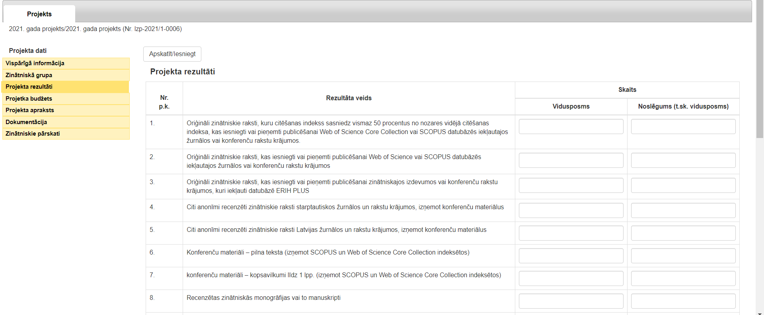
Projekta iesniegums: A daļa
«Vispārīgā informācija»
3. nodaļa – Projekta rezultāti (informācijas sistēma)
Norāda atbilstošā rezultāta skaitlisko vērtību.
Rezultātam «Citi pētniecības specifikai atbilstoši projekta rezultāti, kas papildina iepriekšminētos» var norādīt gan skaitlisko vērtību, gan papildus aprakstošo informāciju:

Slide 23
Projekta iesniegums: A daļa
«Vispārīgā informācija»
4. nodaļa – Projekta budžets
Tiešās attiecināmās izmaksas (nolikuma 18.punkts)
Netiešās attiecināmās izmaksas, 15% no tiešajām attiecināmajām personāla atlīdzības izmaksām
projekta īstenošanā iesaistītās zinātniskās grupas locekļu, kuri strādā pamatojoties uz noslēgto darba līgumu, atlīdzība (mēnešalga);
vietējo un ārvalstu komandējumu un darba (dienesta) braucienu izdevumi;
amortizācijas izmaksas (attiecināms uz projekta iesnieguma iesniedzēja un sadarbības partnera/-u (ja tāds/-i ir) projekta ietvaros iegādātajiem un rīcībā esošajiem pamatlīdzekļiem, kurus izmanto pētniecībai;
projekta īstenošanai nepieciešamā inventāra, instrumentu un materiālu iegādes izmaksas piegādes izmaksas;
ārējo pakalpojumu izmaksas;
informācijas un publicitātes pasākumu izmaksas (tai skaitā zinātnisko pētījumu publicēšanas izmaksas).
komunālie maksājumi;
sakaru pakalpojumu izmaksas;
biroja uzturēšanas izdevumi;
kopējās lietošanas iekārtu uzturēšanas un apkopes izmaksas;
telpu, tai skaitā koplietošanas, uzturēšanas izdevumi;
saimniecības materiālu izmaksas;
transporta izdevumi;
zinātni apkalpojošā un zinātnes tehniskā personāla atlīdzība, ieskaitot darba devēja valsts sociālās apdrošināšanas obligātās iemaksas;
citas izmaksas, kas nav iekļautas projekta tiešajās attiecināmajās izmaksās, bet ir nepieciešamas projekta rezultātu sasniegšanai

Slide 24
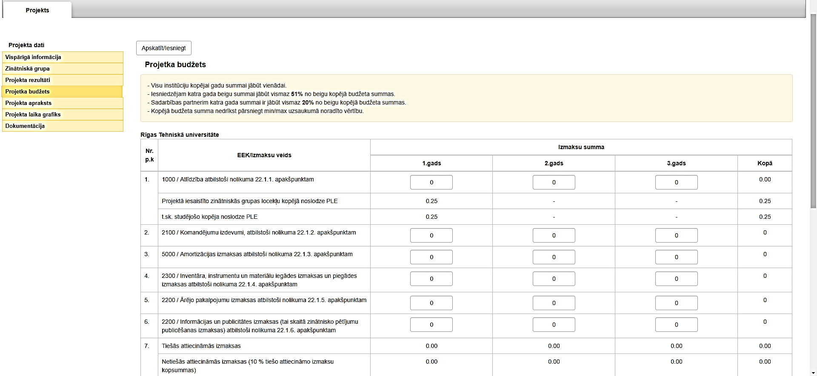
Projekta iesniegums: A daļa «Vispārīgā informācija»
4. nodaļa – Projekta budžets (informācijas sistēma)
Izmaksas norāda veselos skaitļos par katru projekta īstenošanas gadu.
Projektā iesaistītā personāla kopēja noslodze PLE aizpildās automātiski pēc atbilstošo datu ievades sadaļā «Zinātniskā grupa».
Netiešās attiecināmās izmaksas (15% no tiešo attiecināmo personāla atlīdzības izmaksu kopsummas) – aprēķinās automātiski pēc tiešo attiecināmo izmaksu ievades.

Slide 25
Projekta iesniegums: B daļa
«Projekta apraksts»
Nosacījumi
Nosacījumi projekta apraksta aizpildīšanai:
apjoms nepārsniedz 12 lappuses;
burtu lielums – ne mazāks par 11;
vienkāršā rindstarpa;
atkāpes no malām – 2 cm no katras puses, 1,5 cm no augšas un apakšas;
visas tabulas, diagrammas, atsauces/atsauču saraksts un citi elementi ir iekļaujami projekta aprakstā, nepārsniedzot 12 lappuses.

Slide 26
Zinātniskās kvalitātes vērtēšanas kritēriji
Projekta iesnieguma zinātniskā kvalitāte
Projekta rezultātu ietekme
Projekta īstenošanas iespējas un nodrošinājums
50%
30%
20%

Slide 27

Projekta iesniegums: B daļa
«Projekta apraksts»
Zinātniskā izcilība
Projekta zinātniskā ideja
Kopumā aprakstīt projekta ietekmi uz zināšanu bāzes attīstīšanu attiecīgajā jomā un citās saskarjomās, nozares cilvēkkapitāla attīstīšanu
Projekta mērķis, hipotēze, uzdevumi, esošā situācija zinātnes nozarē (zinātība)
Apraksta projekta pētījuma mērķi un hipotēzi, metodoloģiskos apsvērumus, zinātību, starpdisciplināros, multidisciplināros un ētiskos aspektus
Projekta sadarbības partneru nozīme projekta mērķa un uzdevumu sasniegšanā un savstarpējā papildinātība
Uzsver, kā katrs no projekta sadarbības partneriem dos ieguldījumu projekta īstenošanā, aprakstot to zinātnisko pienesumu un citus aspektus.

Slide 28

Projekta iesniegums: B daļa
«Projekta apraksts»
Ietekme
Projekta zinātniskie rezultāti un tehnoloģiskās atziņas, to izplatīšanas plāns
Izklāsta plānu zinātnisko rezultātu izplatīšanai, publicēšanai, kā arī rezultātu pieejamībai, iesakām arī nodrošināt atvērto pieeju publikācijām un datiem, kā arī FAIR principus (atrodami, piekļūstami, savietojami un atkal izmantojami), norāda stratēģiju publicētāju vai datubāzu izvēlei, mehānismus iegūto pētniecības datu piekļūšanai.
Rezultātu sociāli ekonomiskā ietekme un publicitāte
Apraksta pētījuma rezultātu izmantošanu sadarbībā ar uzņēmējiem, attiecīgajām institūcijām vai nevalstiskajām organizācijām, izstrādājot rekomendācijas, konsultējot politikas veidotājus un ieviesējus, nepieciešamības gadījumā arī ņemot vērā viedokli no mērķgrupām.
Ieguldījums projekta zinātniskās grupas dalībnieku, tai skaitā studējošo, kapacitātes celšanā, kā arī studiju vides uzlabošanā
Apraksta studējošo un jauno zinātnieku iesaistes plānu projektā, plāns zinātniskās grupas kapacitātes celšanai, nododot tai pētniecības karjerai nepieciešamās zināšanas

Slide 29

Projekta iesniegums: B daļa
«Projekta apraksts»
Īstenošana
Projekta iesniedzējs un zinātniskā grupa
Jāapraksta projekta iesniedzējs un tā kapacitāte, kā arī, ja ir, projekta sadarbības partnera kapacitāte. Vienlaikus jāapraksta zinātniskā grupa, uzdevumu sadale un lomas projektā, var aprakstīt projekta vadītāja un citu zinātniskās grupas locekļu zinātnisko kapacitāti. Sniegt informāciju par projektā īstenoto pētījumu pētniecības datu pārvaldības plāna izveidošanu, uzturēšanu un iegūto datu pārvaldības un pieejamības nodrošināšanu, sasaistot to ar rezultātiem un iznākumiem atbilstoši projekta iesnieguma B daļas “Projekta apraksts” 2. nodaļai “Ietekme”.
Darba plāns
Iezīmē darba posmus (darba pakates), rezultātus, atskaites punktus, atbildīgos par darba posmiem, ieteicams vizualizēt, piemēram, izmantojot Ganta un Perta diagrammas
Projekta vadība un risku plāns
Apraksta projekta vadību un risku vadību, var izmantot institūcijas standartu, taču ieteicams norādīt arī attiecīgajam projektam specifiskus jautājumus

Slide 30
Projekta iesniegums: B daļa
«Projekta apraksts»
Vērtēšanas kritēriji
Zinātniskā kvalitāte
Rezultātu ietekme
Īstenošanas iespējas un nodrošinājums
pētījuma zinātniskā kvalitāte, ticamība un novitāte;
izvēlētās pētījuma stratēģijas un metodisko risinājumu zinātniskā kvalitāte, kā arī atbilstība noteikto mērķu sasniegšanai;
projekta spēja radīt jaunas zināšanas vai tehnoloģiskās atziņas;
sadarbības partneru (ja tādi paredzēti) ieguldījums, to zinātniskā kapacitāte, plānotā sadarbības kvalitāte
iegūto zināšanu un prasmju paredzamā pārnese tālākajā darbībā un zinātniskās kapacitātes attīstībā;
pētniecības attīstības iespējas, ieskaitot ieguldījumu jaunu projektu sagatavošanā;
pētījuma rezultātā tiks radītas attiecīgajai nozarei, tautsaimniecības un sabiedrības attīstībai nozīmīgas zināšanas;
iegūto zināšanu ilgtspēja un kvalitatīvs to izplatības plāns, tai skaitā paredzētas zinātniskās publikācijas un sabiedrības informēšana;
pētījuma īstenošana sekmē pētījuma zinātniskā personāla, tai skaitā studējošo, zinātniskās kapacitātes stiprināšanu
pētījuma darba plāna kvalitāte un tā atbilstība izvirzītajam mērķim. Paredzētie resursi ir atbilstoši un pietiekami mērķa sasniegšanai. Pētījumā paredzēts nodrošināt efektīvu resursu izmantošanu. Plānotie darba posmi un uzdevumi ir skaidri definēti, atbilstoši un ticami;
projekta vadītāja un projekta galveno izpildītāju zinātniskā kvalifikācija, atbilstoši iesniegtajiem dzīves gājuma aprakstiem (CV);
paredzēta atbilstoša pētījuma vadība, ieskaitot kvalitātes vadību. Vadības organizācija ļauj sekot pētījuma izpildes progresam. Izvērtēti iespējamie riski un izstrādāts to novēršanas vai negatīvā efekta samazināšanas plāns;
pētījuma veikšanai ir nepieciešamā pētniecības infrastruktūra, tai skaitā pieeja sadarbības partneru aprīkojumam (ja attiecināms);
pētījuma realizējošai institūcijai un sadarbības partneriem (ja attiecināms) ir nepieciešamās zināšanas un kompetence.

Slide 31

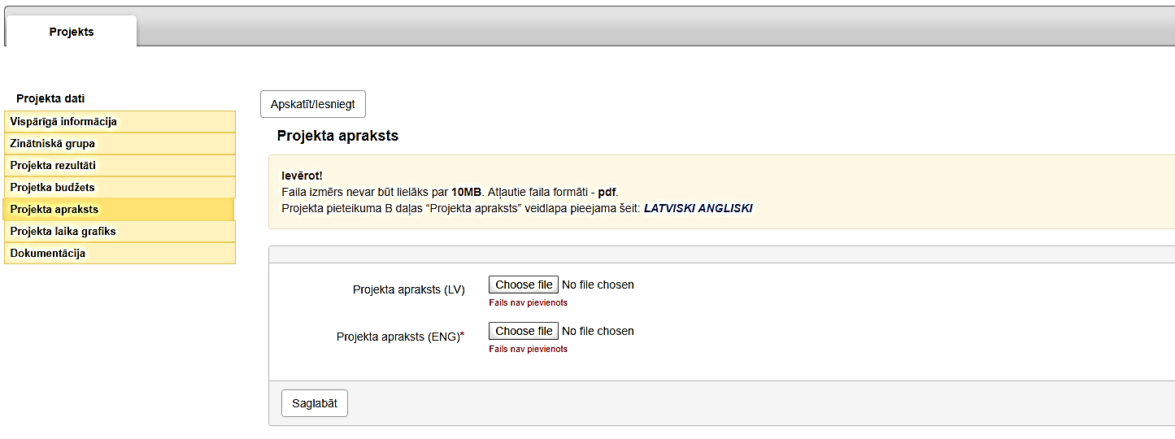
Projekta iesniegums: B daļa «Projekta apraksts»
Informācijas sistēma
Sadāļā «Projekta apraksts» augšupielādē projekta iesnieguma B daļu «Projekta apraksts» (PDF datnes formātā):

Slide 32
Projekta iesniegums: C daļa «Curriculum Vitae»
Nosacījumi dzīvesgājuma apraksta aizpildīšanai
apjoms nepārsniedz 2 lappuses;
burtu lielums – ne mazāks par 11;
vienkāršā rindstarpa;
atkāpes no malām – 2 cm no katras puses, 1,5 cm no augšas un apakšas;
aprakstīt informāciju saistībā ar projektu;
Var norādīt citu informāciju, iekļaujoties 2 lapaspušu limitā, piemēram, vadīto promocijas vai maģistra darbu skaitu, pienākumus zinātnisko izdevumu redkolēģijās, starptautiskā zinātniskā darba pieredze, pedagoģiskā pieredze u.c.

Slide 33
Projekta iesniegums:
Administratīvās (D, E un F) daļas
D daļa: projekta iesniedzēja apliecinājums
E daļa: projekta sadarbības partnera apliecinājums
F daļa: Finanšu apgrozījuma pārskats par 2019.-2021.vai 2020.-2022.gadu
Apliecina PO statusa esamību;
Apliecina sniegtās informācijas patiesumu;
Apliecina atbilstību finansējuma saņemšanas nosacījumiem;
Apliecina, ka ievēros publicitātes prasības;
Apliecina, ka ir informēts un piekrīt, ka LZP ir datu apstrādes pārzinis, kas izmantos personas datus konkursa normatīvo aktu prasību īstenošanai;
Sniedz informāciju par zinātniskās grupas īstenotajiem projektiem dubultfinansējuma riska pārbaudei;
Ja nepieciešams, norāda līdz 3 nevēlamus ekspertus.
Apliecina PO statusa esamību;
Apliecina sniegtās informācijas patiesumu;
Apliecina, ka ir iepazinies ar finansēšanas nosacījumiem un ir gatavs līdzdarboties;
Apliecina, ka ievēros publicitātes prasības;
Apliecina, ka ir informēts un piekrīt, ka LZP ir datu apstrādes pārzinis, kas izmantos personas datus konkursa normatīvo aktu prasību īstenošanai;
Sniedz informāciju par zinātniskās grupas īstenotajiem projektiem dubultfinansējuma riska pārbaudei;
Pilnvaro projekta iesniedzēju uzņemties līgumsaistības ar padomi un pārstāvēt sadarbības partneri.
Iesniedz finanšu apgrozījuma pārskatu par 2019.-2021.gadu vai 2020.-2022.gadu (ja pieejams);
Iesniedz finanšu vadības un grāmatvedības politiku.

Slide 34
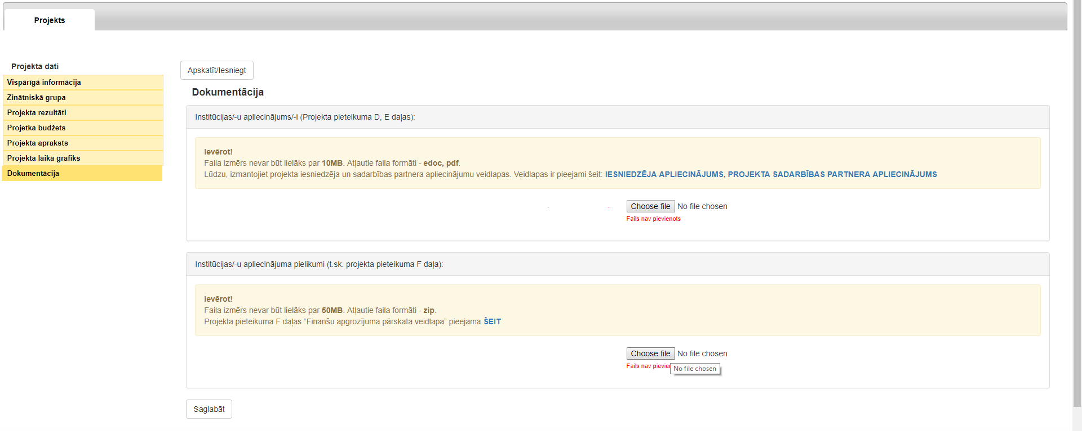
Projekta iesniegšana informācijas sistēmā– Dokumentācija
Sadaļā «Dokumentācija» augšupielādē:
Institūcijas/-u apliecinājumu/-us (Projekta pieteikuma D, E, F daļas) – pievieno projekta kontaktpersona vai projekta vadītājs;
Institūcijas/-u apliecinājuma pielikumus (finanšu dokumentus) var pievienot projekta kontaktpersona, projekta vadītājs vai institūcija par viesiem projektiem kopā sadaļā «Paraksttiesīgajiem».

Slide 35

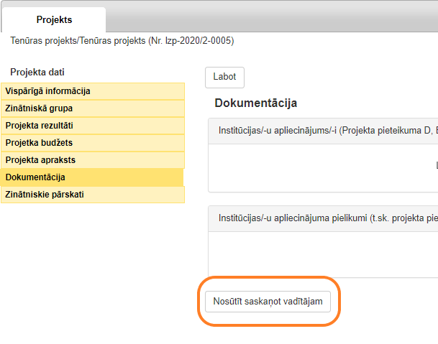

Informācijas sistēma – Atgādinājumi (1)
Pēc projekta iesnieguma aizpildīšanas projekta kontaktpersona nosūta to saskaņošanai projekta vadītājam:

Slide 36
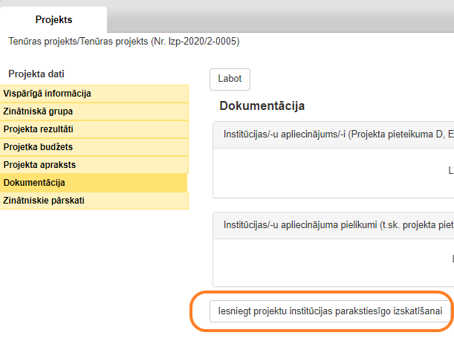



Informācijas sistēma – Atgādinājumi (2)
Projekta vadītājs pārbauda projekta iesniegumu un iesniedz to institūcijas paraksttiesīgo izskatīšanai.
Projekta status nomainīsies
no
uz

Slide 37
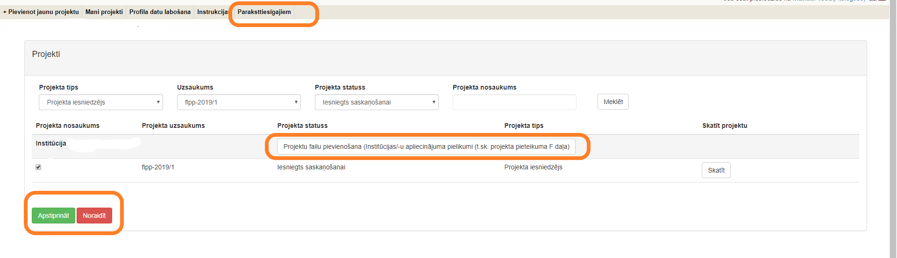
Informācijas sistēma – Atgādinājumi (3)
Institūcija – projekta iesniedzējs:
pievieno institūcijas apliecinājuma pielikumus,
apstiprina (iesniedz) projekta iesniegumu izvērtēšanai vai to noraida.

Slide 38
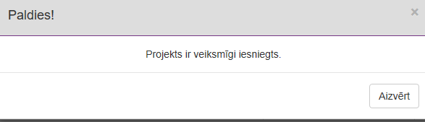

Informācijas sistēma –
Atgādinājumi par projekta iesnieguma iesniegšanu (4)
Pēc projekta iesniegšanas redzēsiet paziņojumu:
Projekta status nomainīsies:
no
uz

Slide 39
Administratīvā izvērtēšana
Administratīvās vērtēšanas kritēriji
projekta iesniegums ir pilnībā aizpildīts, noformēts un iesniegts, izmantojot informācijas sistēmu;
ir iesniegts projekta iesnieguma attiecīgo sadaļu tulkojums angļu valodā atbilstoši konkursa nolikumā izvirzītajām prasībām;
projekta tēma atbilst vienam vai vairākiem Ministru kabineta apstiprinātajiem prioritārajiem zinātnes virzieniem;
ir izpildītas konkursa nolikuma prasības par projekta vadītāja, projekta galveno izpildītāju un studējošo dalības nosacījumiem;
projekts tiks īstenots zinātniskajā institūcijā, kas atbilst šo noteikumu prasībām (pētniecības organizācijas statuss);
projekta iesniegumā norādītās attiecināmās izmaksas atbilst konkursa nolikumā izvirzītajām prasībām.

Slide 40
Zinātniskās izvērtēšanas organizācija
Ekspertu meklēšana
Ekspertu uzrunāšana
Līguma slēgšana
Izvērtēšana
Pārbaude
EK datubāze vai līdzvērtīga datubāze,
CoI pārbaude, «līdzinieka» princips
Ekspertus uzrunā, ņemot vērā nozari un projektus, interešu konflikta neesamību
Noslēdz līgumu, eksperts paraksta apliecinājumu, pieeja informācijas sistēmai
Eksperti vērtē atbilstoši kritērijiem
Projekta sekretārs pārbauda vērtējumu, lūdz pārstrādāt vai apstiprina

Slide 41
Zinātniskā izvērtēšana
Atbilstoši peer review (līdzinieku vērtēšana) principiem
Eksperti ņem vērā konkursa kritērijus un apsvērumus
Visa informācija un papildu materiāli ekspertiem tiek sniegti angļu valodā
Vērtējumos eksperti ietver atgriezenisko saiti projekta iesniedzējiem
Līdz 5 punkti katrā kritērijā (ar soli 0,5)
Kvalitātes slieksnis ir:
4 punkti Izcilības kritērijā,
3 punkti Ietekmes un Ieviešanas kritērijā,
10 punkti kopā
IZCILĪBA (A)
IETEKME (B)
IEVIEŠANA (C)
50%
30%
20%
Konsolidētais vērtējums (K):

Slide 42
Virs kvalitātes sliekšņa novērtēto fundamentālo un lietišķo pētījumu projektu finansēšana
1.kārta
Izcilu projektu finansēšana katrā zinātņu nozaru grupā (30%)
2.kārta
Izcilu projektu finansēšana katrā nozaru grupā (70%)
Dabas-zinātnes
Inženierzinātnes un tehnoloģijas
Medicīnas un veselības zinātnes
Lauksaimniecības, meža un veterinārās zinātnes
Sociālās zinātnes
Humanitārās un mākslas zinātnes
Projekti, kas nav saņēmuši finansējumu 1. kārtā, pēc vērtējuma dilstošā secībā proporcionāli katras zinātņu nozaru grupas virs kvalitātes sliekšņa novērtēto projektu iesniegumos pieprasītajam finansējumam pret kopējo virs kvalitātes sliekšņa projektu iesniegumu pieprasīto
Atlikušais finansējums pēc 1.kārtas

Slide 43
Konkursa laika līnija
(aptuveni)
Konsolidētie vērtējumi procentos
Reportieru konsultācijas
Reportieri pabeidz un eksperti saskaņo katra projekta iesnieguma konsolidēto vērtējumu, uz kā pamata tiek pieņemts lēmums par finansēšanu vai noraidīšanu, ņemot vērā projekta iesniegumu ranžēšanu
Zinātniskā izvērtēšana
Vienādi novērtētu projekta iesniegumu gadījumā organizē ekspertu konsultācijas, lai pēc iespējas objektīvāk un izsvērtāk varētu sniegt vērtējumu par katru no vienādi novērtētajiem projekta iesniegumiem
Lēmumi par noraidīšanu
Katra projekta iesnieguma zinātniskajā izvērtēšanā tiek piesaistīti divi ārvalstu zinātniskie eksperti, kuri sniedz savu viedokli par projekta iesniegumu
Pieteikumu saņemšana
Projekta iesniegumu atbilstības administratīvajiem kritērijiem izvērtēšana, nepieciešamības gadījumā noraidot projekta iesniegumu
Projekta iesniedzējs projekta iesniegumu aizpilda un iesniedz Nacionālajā zinātniskās darbības informācijas sistēmā ne vēlāk kā līdz 15.05.2023. plkst. 23:59
Lēmumi par finansēšanu/
noraidīšanu
Konsolidētie vērtējumi
Individuālie vērtējumi
Administratīvā izvērtēšana
Projektu iesniegšana
15/05/2023
15/06/2023
20/07/2023
01/08/2023
15/08/2023*
* Ja 2023.gada konkursā iesniegts liels projektu iesniegumu skaits, LZP atbilstoši Administratīvā procesa likumā noteiktajam var pagarināt lēmumu pieņemšanas termiņu par vienu kalendāro mēnesi, t.i., līdz 15.09.2023.

Slide 44
Paldies par uzmanību!
Par nolikumu un projektu iesniegšanu:
rakstīt uz flpp@lzp.gov.lv

